Slide 1
La santé mentale des enfants placés

Slide 2
Trauma
« Trauma » : blessure
« Trauma » est une racine grecque signifiant « rupture de la continuité »
Il s’agit alors d’une rupture de la continuité de la vie psychique

Slide 3
Trauma
Le traumatisme fait effraction dans le psychisme du sujet
C’est un phénomène de débordement du psychisme d’une personne qui se trouve dans l’incapacité de symboliser une expérience effrayante
Incapacité de penser, d’élaborer, de réagir

Slide 4
Trauma
La notion d’Excès
Trop de stimulations, trop d’émotions, trop de perceptions
Cet excès submerge les capacités adaptatives du sujet qui se trouve incapable de faire face
D’une manière générale, le psychisme est incapable de métaboliser cet excès, incapable de le mettre en sens

Slide 5
Trauma
Une excitation submergeant les capacités de l’appareil psychique
  laissant une « trace mnésique » qui ne peut être élaborée
  créant alors une lacune

Slide 6
Trauma
Cette « trace mnésique », impensable, non représentable, non énonçable, non transmissible, non racontable
  risque de surgir de façon impromptue,
  envahissant le sujet lorsque des perceptions sensorielles (odeurs, bruits particuliers, postures ou tout autres stimulations sensori-motrices) viennent réactualiser cette « trace mnésique » silencieuse

Slide 7
Trauma
Difficulté à mettre en récit le trauma
Difficulté à en faire quelque chose qui puisse se raconter, se transmettre et trouver sa juste place dans l’histoire de vie.

Slide 8
Trauma
Rupture/discontinuité
Corrélée à l’excès, intervient souvent l’idée d’une rupture dans la continuité des processus en particulier des processus de représentation
Il y a comme une suspension, une incapacité à maintenir active la fonction essentielle du psychisme
Il en résulte un sentiment de discontinuité dans le fonctionnement psychique, véritable effraction de la fonction contenante du psychisme

Slide 9
Trauma
Peur
La qualité émotionnelle associée à l’excés et à la discontinuité est celle d’une sidération et d’une peur. C’est comme s’il y avait un arrêt sur image avec, comme dans les projecteurs d’antan, le risque d’un embrasement de la pellicule

Slide 10
Trauma
Sens
Quelque chose d’insensé qui empêche de faire des liens et de mettre du sens
Le travail du psychisme est précisément de faire des liens, cette lacune de sens réalise un trou dans la continuité psychique

Slide 11
Trauma
Sidéré par l’excès de stimulations, proprement irreprésentable, à la manière d’une sorte d’orage interne, le fonctionnement neuro-cognitif serait en panne de représentation. Il resterait une trace de cet ébranlement massif, sorte d’angoisse

Slide 12
Trauma
Ainsi, le concept de « trauma » traduirait :
  tantôt un « trou de représentation », sorte de lacune dans l’appareil à représenter, un peu comme si on supprimait une lettre dans l’alphabet
  Tantôt une « déchirure du récit », lacune dans la construction narrative que chaque sujet se construit de lui-même et du monde qui l’entoure afin de donner sens à la « qualité de sa vie »

Slide 13
Trauma
Une lacune de sens
Une lacune dans la continuité historique

Slide 14
LIEN / ATTACHEMENT
« Etre attaché à quelqu’un « signifie qu’en cas de détresse (émotions de peur, de chagrin ou de colère et situation de menace et de danger ), on se tourne vers cette personne spécifique pour y trouver un sentiment de sécurité »

Slide 15
LIEN / ATTACHEMENT
Enjeux d’une présence physique et psychique auprès des enfants, en réponses adaptés à leurs besoins
Importance des liens, notamment les premiers liens d’un enfant quant à son développement social, émotionnel et cognitif
Une fonction permettant de trouver une certaine sécurité dans la proximité avec les autres

Slide 16
LIEN / ATTACHEMENT
L’attachement : « Le produit des comportements qui ont pour objet la recherche et le maintien de la proximité d’une personne spécifique »
Ce qui maintient la proximité et son corollaire interne, le sentiment de sécurité
Le besoin de continuité ( personne et permanence du lieu )

Slide 17
LIEN / ATTACHEMENT
Couplage dynamique entre attachement ( prédominance avant 3 ans ) et exploration ( prédominance après 3 ans ). Lorsque l’un est activé, l’autre est désactivé
Attachement : « Une fonction adaptative à la fois de protection et d’exploration »
C'est l’équilibre entre le processus d’attachement et d’exploration qui définit la notion de sécurité

Slide 18
LIEN / ATTACHEMENT
Modèle Interne Opérant ( MIO ) Mary Main
Une représentation de ce qu’est une relation, à partir de nos premières expériences relationnelles ( à partir des réactions du parent lors d’expériences de détresse et de réconfort
Le modèle interne opérant correspond à la représentation intériorisée de tous ces moments et cette représentation guide la personne dans sa perception des signaux sociaux
Une grille de lecture

Slide 19
LIEN / ATTACHEMENT
Modèle Interne Opérant ou MIO : représentations mentales conscientes et inconscientes, du monde extérieur et de soi à l’intérieur de ce monde, qui constituent alors un schéma mental pour les relations sociales
Au fil des ces interactions avec sa figure d’attachement et des échanges avec l’entourage familial, l’enfant intériorise la relation et se forge un modèle ( comprendre et interpréter les comportements des proches et anticiper les réactions)

Slide 20
LIEN / ATTACHEMENT
Modèles mentaux que l’enfant se construit :
  modèle de soi : image de soi plus ou moins digne d’être aimé, digne d’intérêt et ayant de la valeur
  modèle d’autrui : perception des autres plus ou moins attentifs à ses besoins, dignes de confiance, disponibles et aidants

Slide 21
LIEN / ATTACHEMENT
Le modèle s’ajuste aux interactions vécues pour se constituer puis les nouvelles expériences sont assimilées au modèle existant
Une fois le MIO mis en place, l’enfant aura tendance à percevoir les événements à travers le filtre connu

Slide 22
LIEN / ATTACHEMENT
Les essentiels :
La Continuité des liens
La Stabilité de l’environnement
La Disponibilité des figures d’attachement de proximité
Le rôle de sécurité émotionnelle de l’environnement

Slide 23
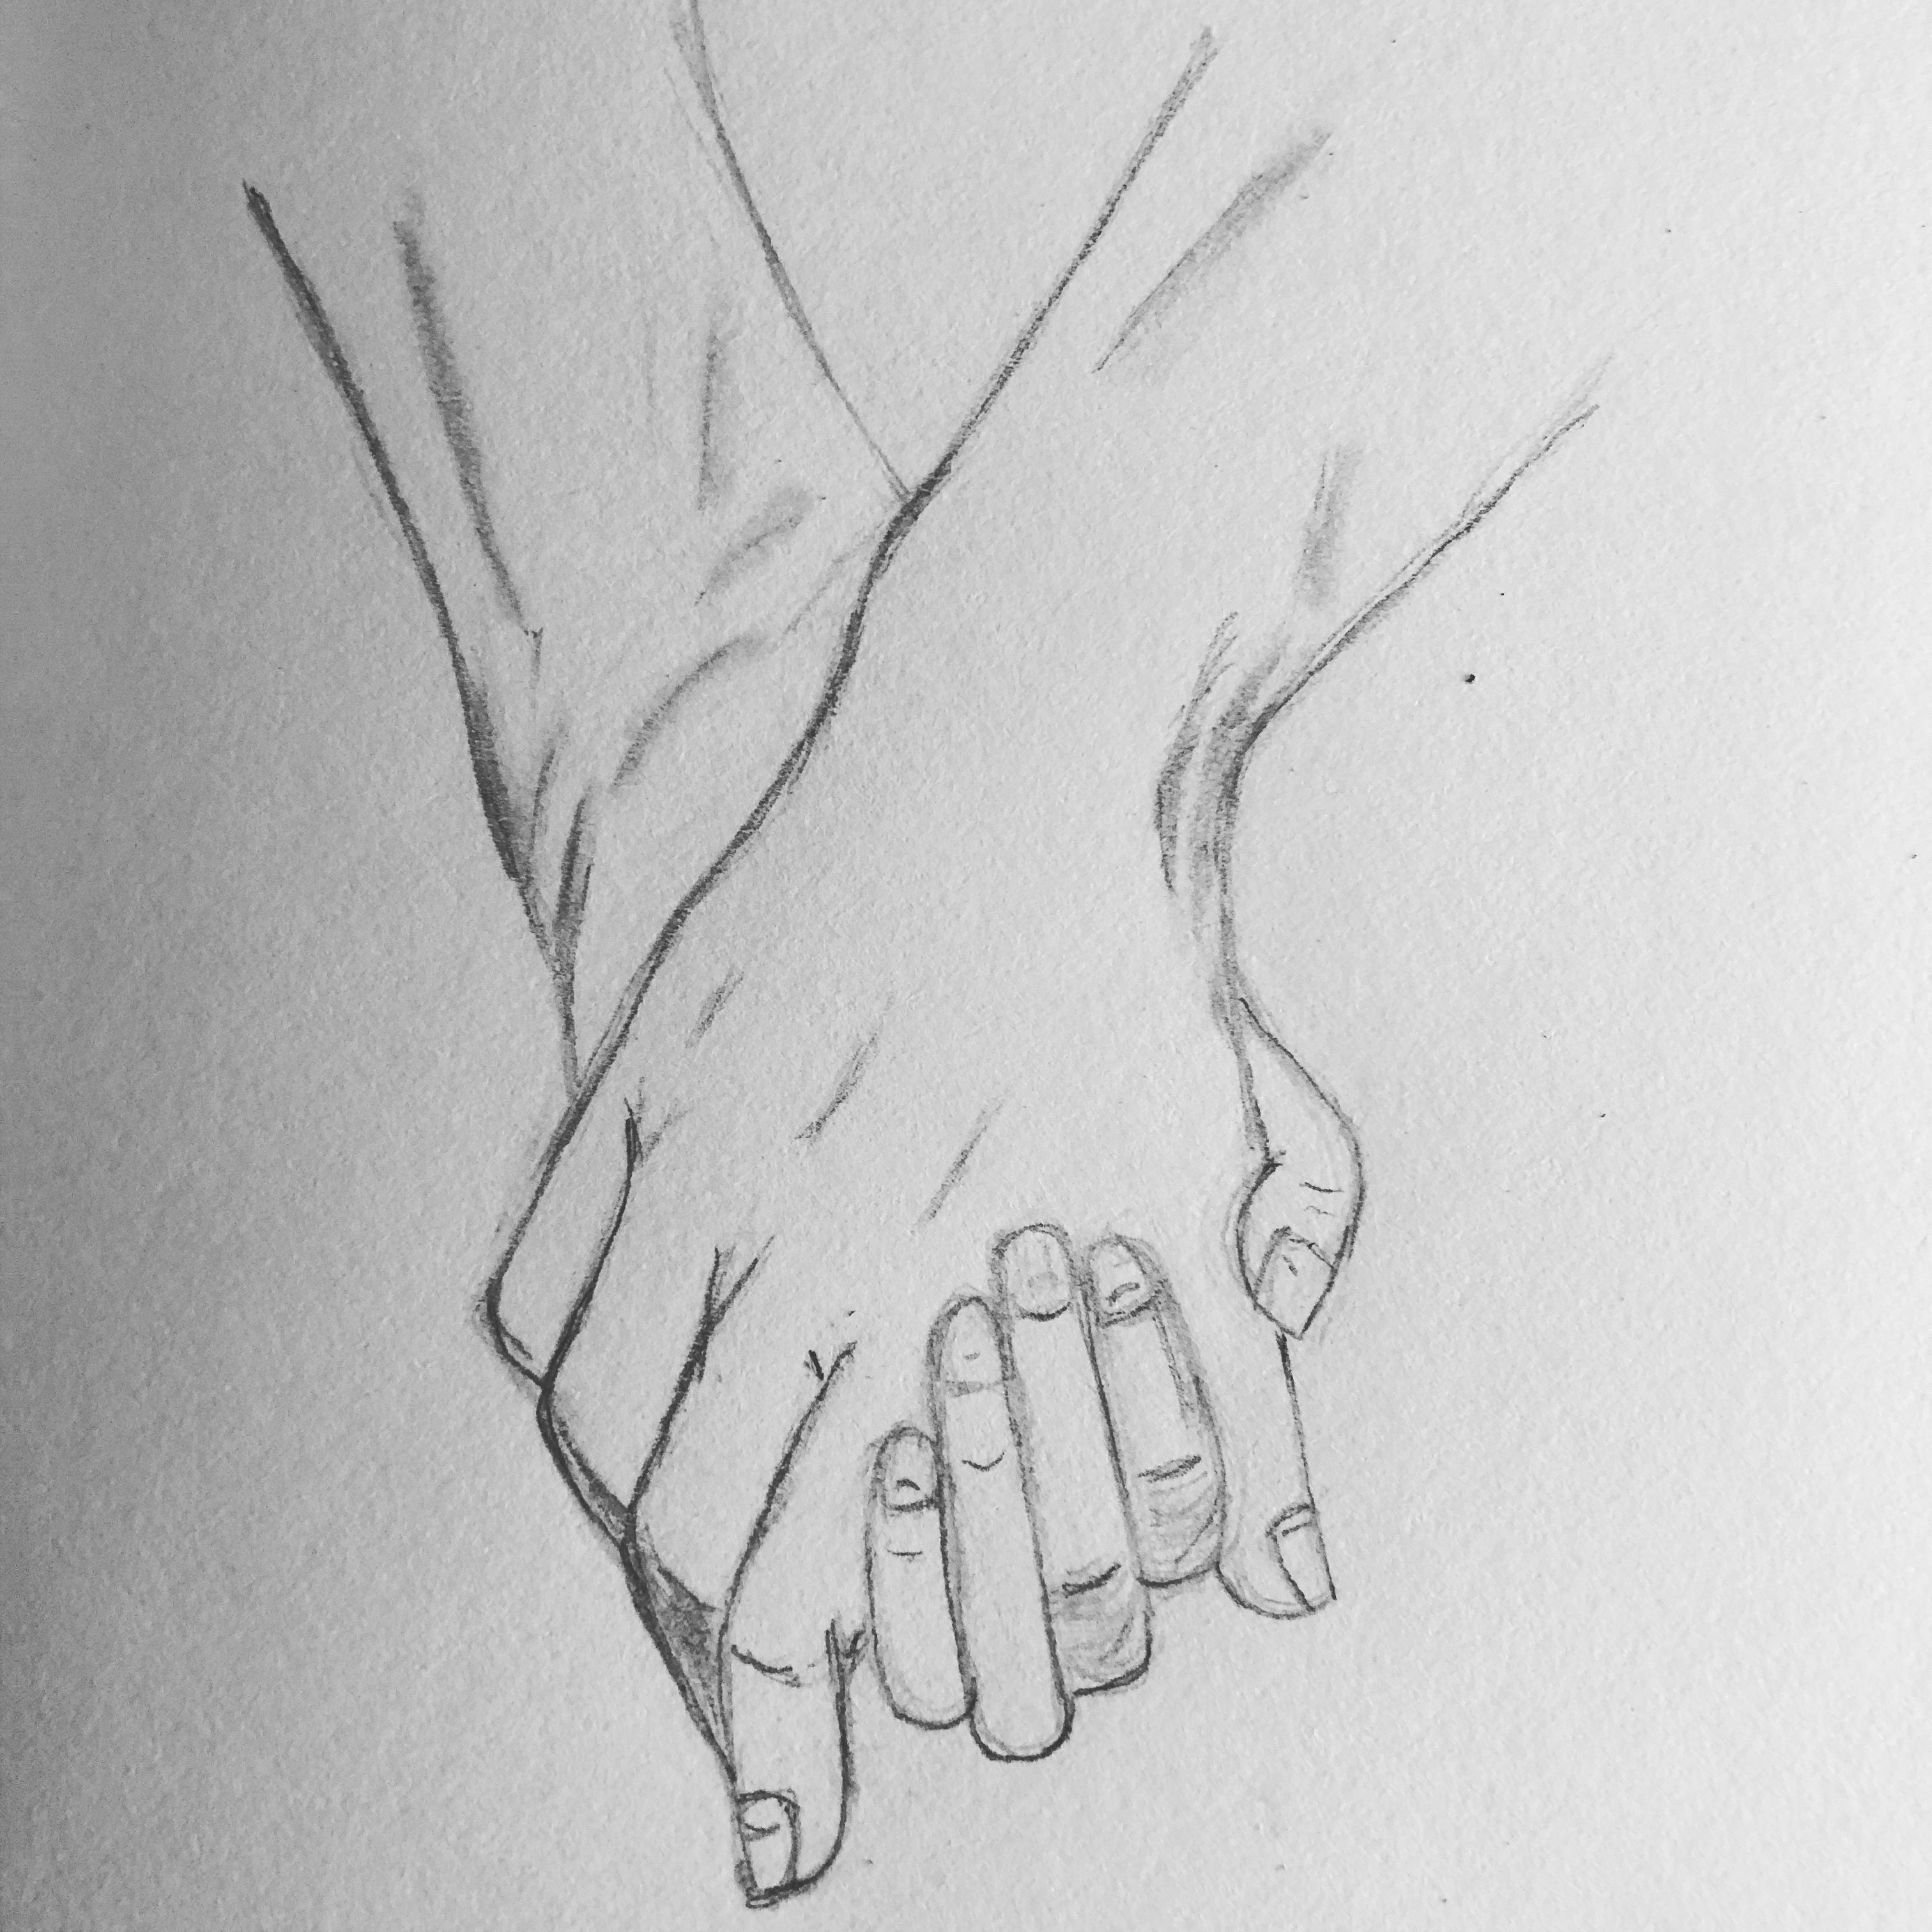
Le lien d’attachement
Proximité et réponses adaptés aux besoins de l’enfant dans un lien de confiance
Solidité et prévisibilité

Slide 24
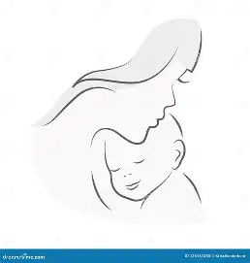
Le lien d’attachement, un socle de sécurité
Un lien fondamental en réponse aux besoins de l’enfant
Une figure d'attachement sensée apporter la sécurité

Slide 25
Postures professionnelles
La qualité des interactions
L’attitude positive, solide et rassurante
Disponibilité, fiabilité et prévisibilité
Le soutien émotionnel

Slide 26
Postures professionnelles
Créer un lien de confiance ( stable, disponible, fiable et prévisible) pour ouvrir le système relationnel.
Identifier les forces, les ressources et les vulnérabilités relationnelles par une observation fine des comportements de l’enfant.

Slide 27
LES FACTEURS DE PROTECTION
Les ressources individuelles ( capacités d’analyse, capacités créatives, capacités relationnelles…)propres à chacun permettant de « réinterpréter » l’histoire personnelle
Les ressources affectives , relationnelles et sociales sécurisantes
Le registre émotionnel : ressentir ses émotions, les accepter, les comprendre. Les émotions messagères qui communiquent des informations, des besoins.

Slide 28
LES FACTEURS DE PROTECTION
Le besoin de se raconter, de se représenter le trauma autrement, de le penser plutôt que de juste le ressentir
Redonner du sens en transformant ce trauma en une expérience délimitée, dans l’espace , dans le temps, dans les émotions qu’il provoque
Ne pas s’enfermer dans son histoire, ni se confondre avec le trauma
Se recentrer sur le corps

Slide 29
LES FACTEURS DE PROTECTION
La force et l’importance des liens, repères rassurants
La notion du temps indispensable
Mettre du sens collectivement
Accepter un avant et un après, un changement
Le trauma transforme, ouvre à d’autres possibles

Slide 30
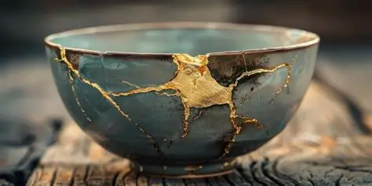
Le Kintsugi
L'art japonais de réparer des céramiques brisées avec de la laque et de la poudre d'or, transformant les imperfections en beauté.

Slide 31
Un projet Vibrer l’art
Le lien avec les référents pour assurer la notion de continuité et de sécurité
Un accompagnement sur une année, voire plus
L’art comme support d’expression et d’ouverture à d'autres ressources et potentialités réparatrices

Slide 32
La force du lien
« La rencontre de deux personnalités, c’est comme le contact de deux substances chimiques : s’il y a une réaction, les deux sont transformées »
Carl Gustav Jung

Slide 33
L’art
« L’art authentique est en soi une conquête de l'esprit : il élève l'homme(...), fait jaillir des ténèbres du destin un éclair d'émotion et de jouissance mémorable, une lueur de passion et de compassion que l'on peut partager. Par ses formes toujours renouvelées, il tend vers la vie ouverte en abattant les cloisons de l'habitude et en provoquant une manière neuve de percevoir et de vivre »
Francois Cheng

Slide 34
« La beauté , c’est un signe par lequel la création nous signifie que la vie a du sens »
François Cheng, l'éternité n’est pas de trop

Slide 35
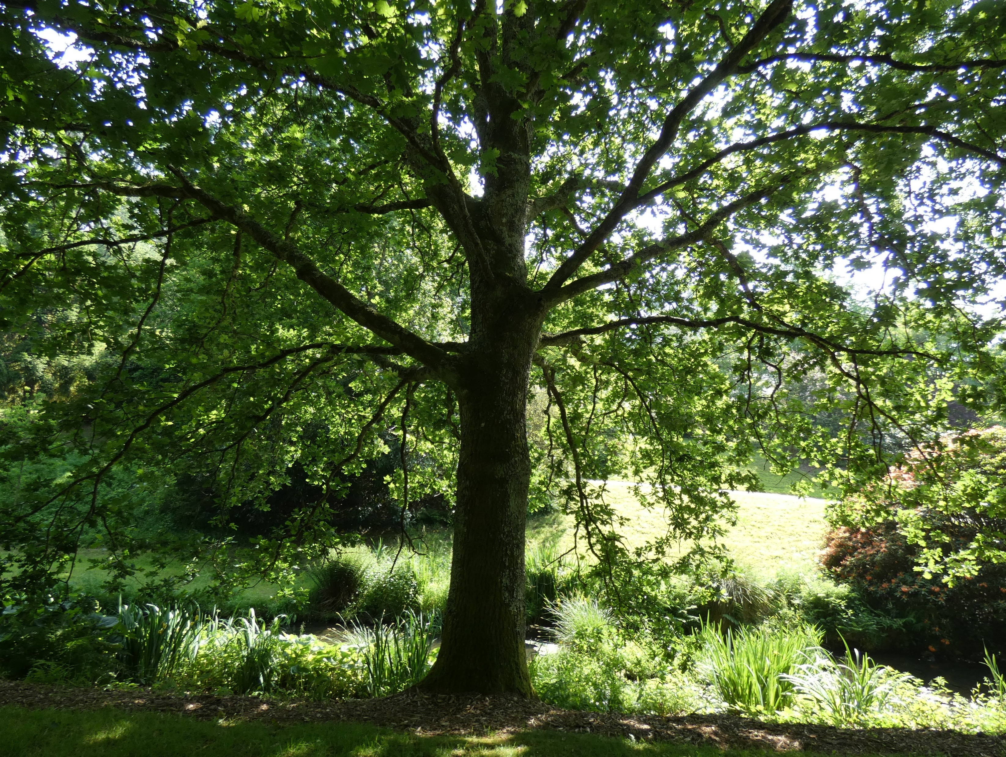
La nature, force de vie

Slide 36

L’art, puissance créatrice
Claude Monet

Slide 37
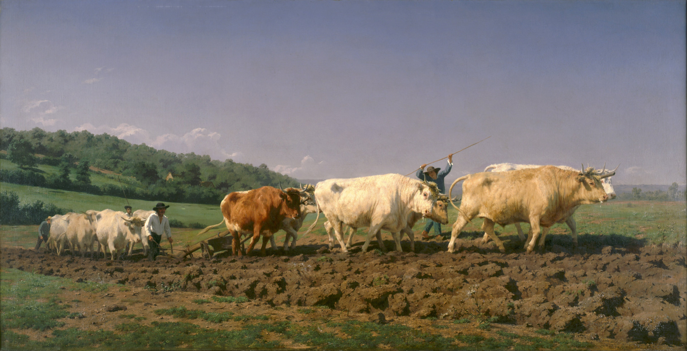
L’art, puissance créatrice
Rosa Bonheur

Slide 38
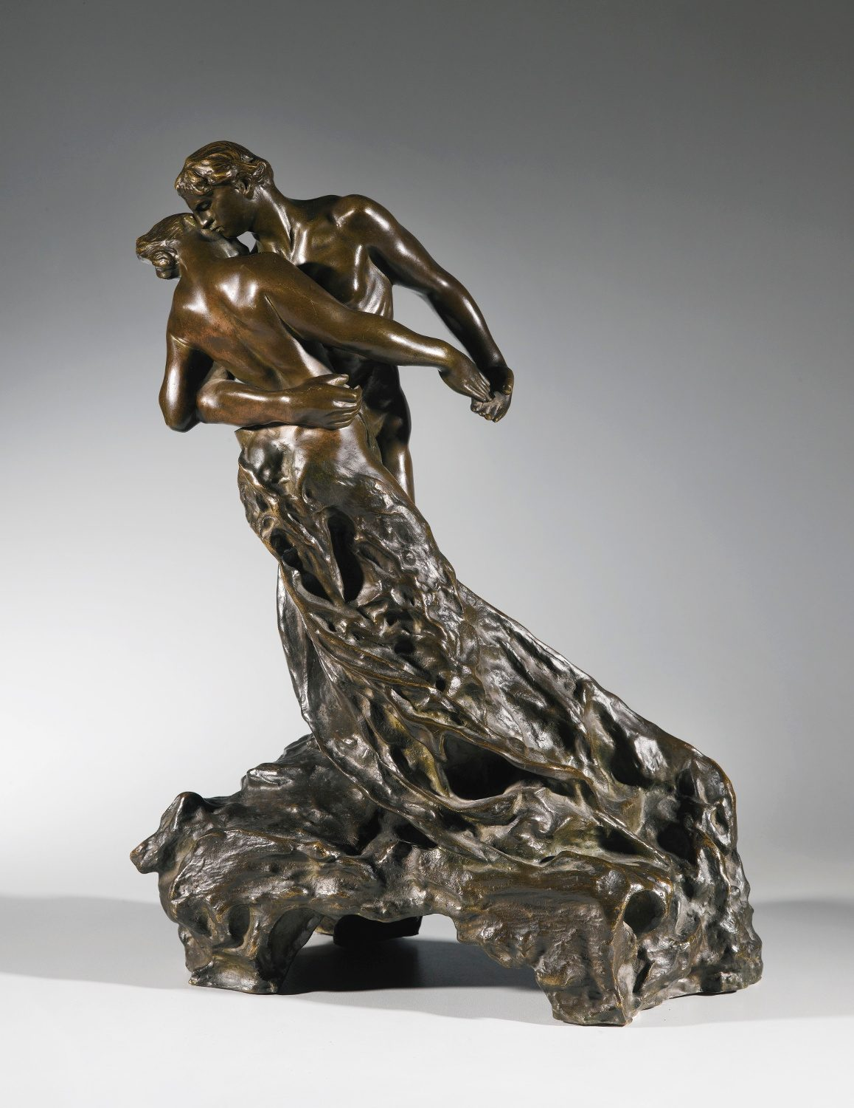
L’art, puissance créatrice
Camille Claudel

